Slide 1
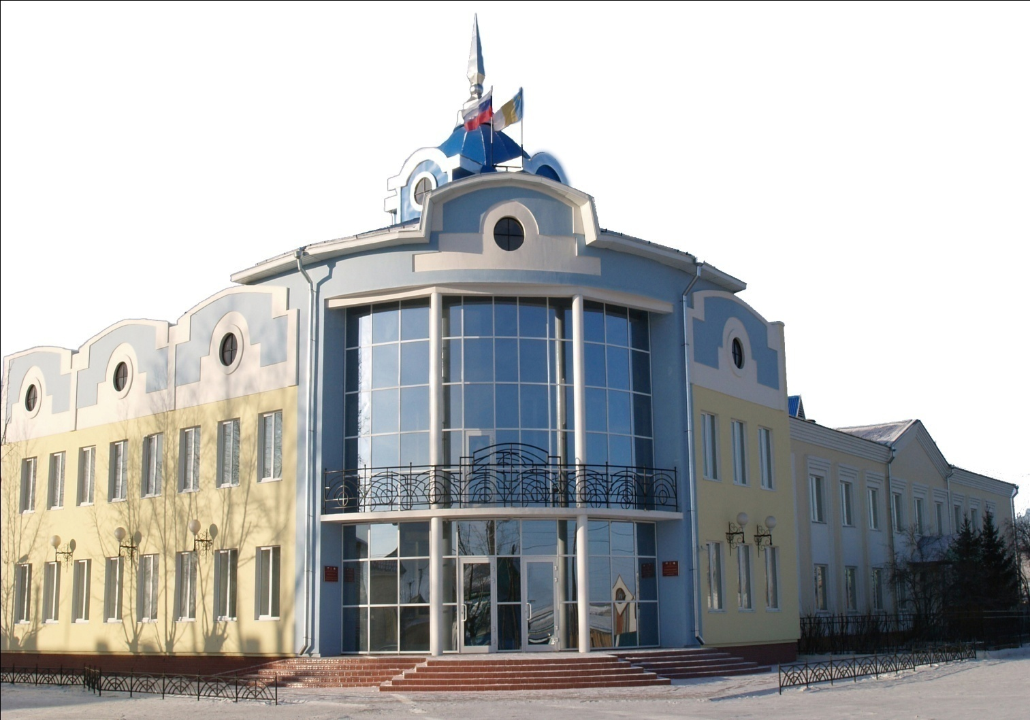
Инвестиционный паспорт муниципального района «Дульдургинский район»
с. Дульдурга. 2022 г.

Slide 2
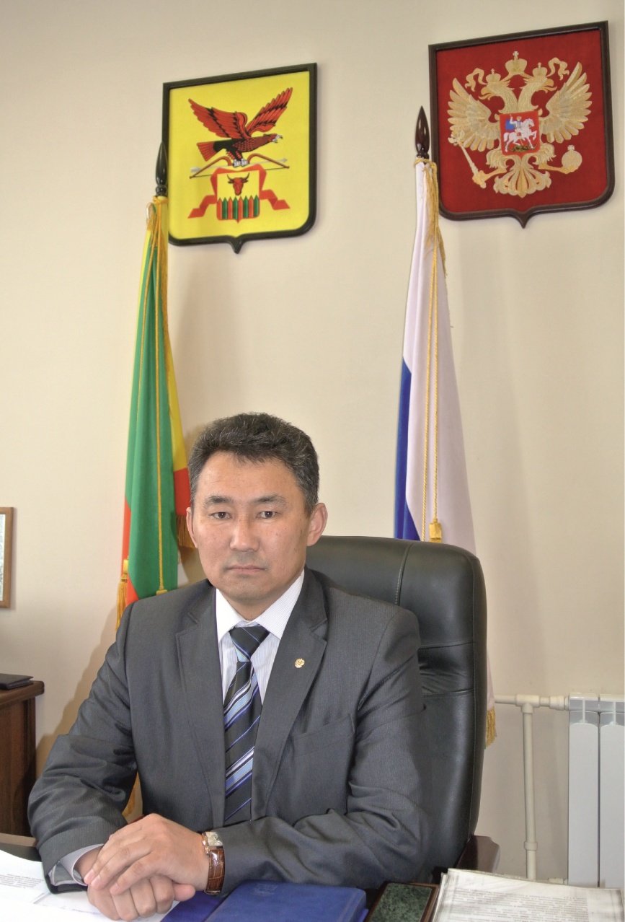
Уважаемые дамы и господа!
Приветствую Вас от имени администрации
муниципального района «Дульдургинский район» и
представляю Вашему вниманию
Инвестиционный паспорт района.
Дульдургинский район расположен в юго-западной
части Забайкальского края, в 192 километрах от
краевого центра, города Читы, и в 90 километрах
от поселка Агинское, центра
Агинского Бурятского округа.
В муниципальном районе создан благоприятный
климат для предпринимательской деятельности,
развития социальной сферы,
агропромышленного комплекса .
Наш район красив и разнообразен. Лесные угодья,
значительное количество водоемов, многообразие
растительного и животного мира создают
прекрасные условия для развития рекреации и
туризма.
Мы приглашаем всех заинтересованных
инвесторов и партнеров к плодотворному
сотрудничеству и желаем успехов в реализации
инвестиционных проектов на территории
муниципального района «Дульдургинский район»
на взаимовыгодных условиях!
Глава
муниципального района
«Дульдургинский район» Дугаржапов Базар Самбаевич

Slide 3
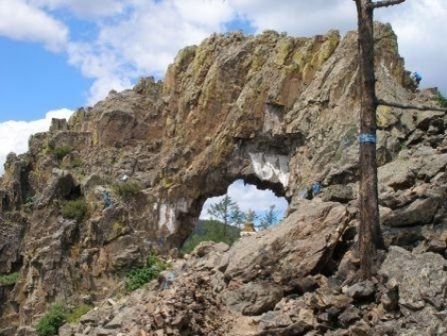
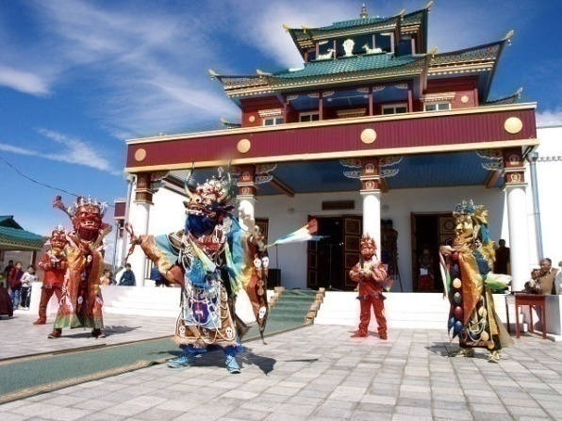
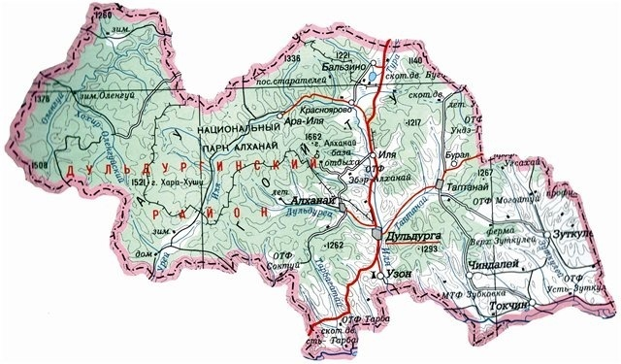
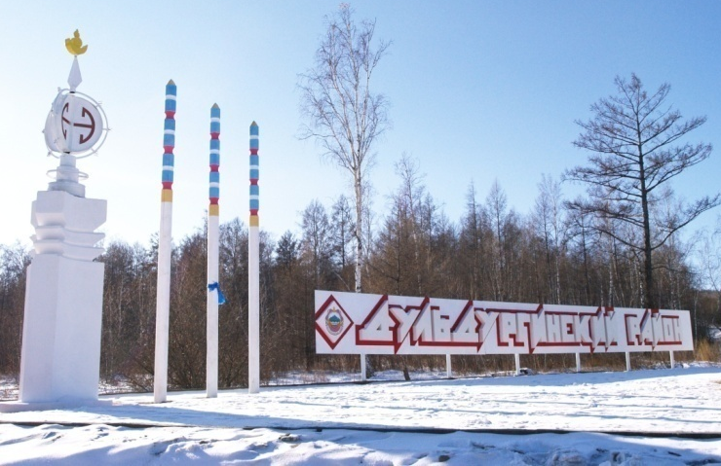
История муниципального района «Дульдургинский район»
Дульдургинский район образован Указом Президиума Верховного Совета РСФСР от 16 января 1941 года в составе Агинского Бурят-Монгольского национального округа.
В 2016 году Дульдургинскому району исполнилось 75 лет.

Slide 4
Административно-территориальное деление муниципального района «Дульдургинский район»
МР Дульдургинский район» состоит из 10 сельских поселений, объединяющих 11 населенных пунктов:
1. СП «Дульдурга» 4. СП «Бальзино» 7. СП «Иля» 10. СП «Чиндалей»
2. СП «Алханай» 5. СП «Узон» 8. СП «Таптанай»
3. СП «Ара-Иля» 6. СП «Зуткулей» 9. СП «Токчин»

Slide 5
Площади территорий сельских поселений муниципального района «Дульдургинский район»
ПОСЕЛЕНИЕ | ПЛОЩАДЬ ТЕРРИТОРИИ (КВ. КМ) | ДОЛЯ (%)
МУНИЦИПАЛЬНОЕ ОБРАЗОВАНИЕ «ДУЛЬДУРГА» | 84,56 | 1,18
МУНИЦИПАЛЬНОЕ ОБРАЗОВАНИЕ «АЛХАНАЙ» | 1372,99 | 19,11
МУНИЦИПАЛЬНОЕ ОБРАЗОВАНИЕ «АРА-ИЛЯ» | 148,18 | 2,06
МУНИЦИПАЛЬНОЕ ОБРАЗОВАНИЕ «БАЛЬЗИНО» | 2506,30 | 34,88
МУНИЦИПАЛЬНОЕ ОБРАЗОВАНИЕ «ЗУТКУЛЕЙ» | 632,70 | 8,80
МУНИЦИПАЛЬНОЕ ОБРАЗОВАНИЕ «ИЛЯ» | 440,05 | 6,12
МУНИЦИПАЛЬНОЕ ОБРАЗОВАНИЕ «ТАПТАНАЙ» | 843,66 | 11,74
МУНИЦИПАЛЬНОЕ ОБРАЗОВАНИЕ «ТОКЧИН» | 308,82 | 4,30
МУНИЦИПАЛЬНОЕ ОБРАЗОВАНИЕ «УЗОН» | 465,61 | 6,48
МУНИЦИПАЛЬНОЕ ОБРАЗОВАНИЕ «ЧИНДАЛЕЙ» | 382,85 | 5,33

Slide 6
Географическое положение
Общие сведения
Дульдургинский район расположен в юго-западной части Забайкальского края,
в 192 километрах от краевого центра, города Читы, и в 90 километрах от поселка Агинское, центра Агинского Бурятского округа. Дульдургинский административный район входит в состав Забайкальского края.
Граничит на востоке с Агинским районом, на севере с Читинским и Карымским, на юге с Акшинским и Ононским,
на западе с Улетовским.
Центр – село Дульдурга.
Забайкальский край
Дульдургинский район

Slide 7
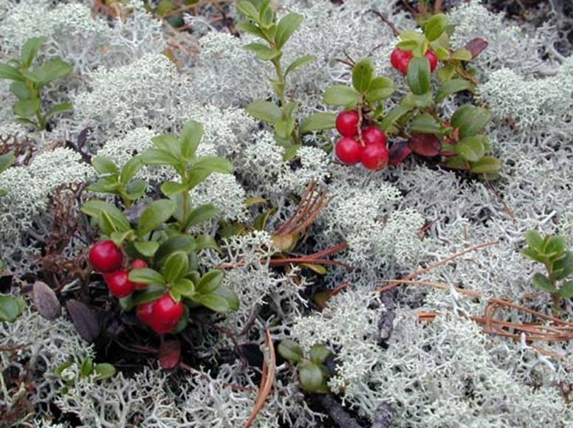
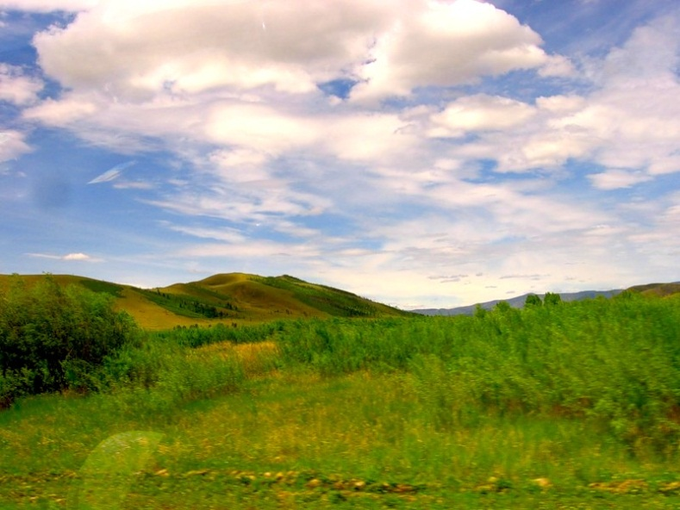
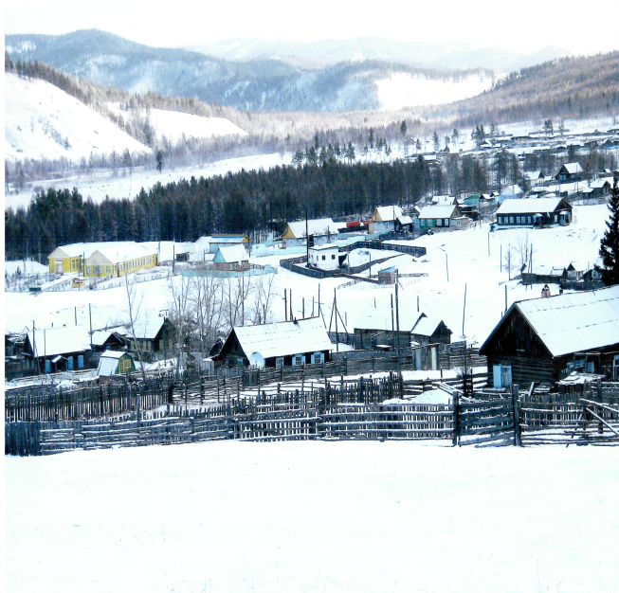
Климатические условия
Общие сведения
Климат резко-континентальный.
Лето сухое, жаркое.
Средняя температура в июле
+16 ÷ +18 °C (максимальная + 38 °C).
Зима холодная, солнечная. Средняя температура в январе −22 ÷ −24 °C (абс. минимум −47 °C). Весна поздняя, холодная, наступает во второй половине апреля и продолжается до конца мая.
Осень скоротечна.
Осадков выпадает от 300 до 400 мм/год.

Slide 8
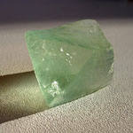
Полезные ископаемые
Ресурсный потенциал
Полезное ископаемое | Месторождение | Запасы | Степень освоенности месторождения
Руда Марганец | Рудное поле (223 кв.км.) располагается в северной части Акшинского узла на водоразделе р. Улача-Загатай. | По категории Р3 = 28,5 млн. т. руды (до глубины 30 м.) со средним содержанием марганца 8-10% | Выделено тематическими работами (Павленко, 1998) по данным предшественников, включает 5 проявлений, 39 пунктов минерализации и несколько перспективных участков. На глубину не изучено.
 | Водораздел п. Гуртуй и правый распадок п. Улястуй. На северо-западном фланге примыкает к Булуктуйскому проявлению. | По категории Р2 окисленных марганцевых руд до глубины 30 м. с учетом коэффициента рудоносности (0,2) составляют 18,5 млн.т. для открытой отработки | Верхне-Гуртуйское проявление представляет систему близпараллельных минерализованных зон мощностью до 25 м. с относительно высоким содержанием марганца. Минерализованная зона при видимой мощности 500 м. прослежена на 2,5 км. Зона характеризуется гнездово-прожилково-вкрапленным гетит-псиломелан-пиролюзитовой минерализацией.
Флюорит | Дульдургинское месторождение | 41 тыс.т., при среднем содержании 56,6% | Представлено кварц-флюоритовыми жилами мощностью до 3,2 м., прослеженными до 220 м.

Slide 9
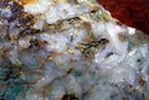
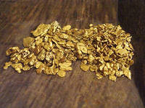
Полезные ископаемые
Ресурсный потенциал
Полезное ископаемое | Месторождение | Запасы | Степень освоенности месторождения
Золото рудное | Илинское месторождение приурочено к СВ Дыбыкса-Илинской зоне разломов. | Запасы+ресурсы принятые к сведению+металлогенический потенциал объекта оценивается в 12 т. | Золотое оруднение локализуется в березитизированных эруптивных брекчиях. Рудные тела объединены в Восточную и Западную рудные зоны. Рудные тела прослежены до глубины 350 м.
 | Дыбыксинское месторождение находится в 6 км. к ЮЗ от Илинского. | Извлечение золота в концентрат -72%, по категории С1+С2+Р1 около 9,5 т. | Рудные тела приурочены к зоне дробления граносиенит-порфиров и представлены веретенообразными телами падающими под углами 40-60 град. Основное рудное тело 420*65-100*5-50 м.
Россыпное золото | Тура-Илинский район | Категория Р3 – 900 кг., Р2-80 кг., Р1-580 кг.

Slide 10
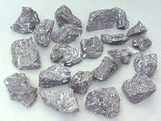
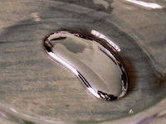
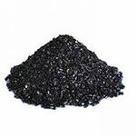
Полезные ископаемые
Ресурсный потенциал
Полезное ископаемое | Месторождение | Запасы | Степень освоенности месторождения
Руда Сурьма Золото Серебро Ртуть | Ново-Зуткулейское | Прогноз: Руда-1691,8 тыс.т. Сурьма-380,6 тыс.т., золото-846 кг., серебро-16,9 т., ртуть-846 т. | Оруденение локализуется в толще тулутайской свиты. По геофизическим данным рудопроявление расположено в зоне экзоконтакта не вскрытого эрозией массива шахтаминского комплекса породы. Изучено слабо, не разведано и требует постановки геологоразведочных работ.
Уголь | Урейское месторождение каменного угля | В+С1-2,3 млн.т., С2-3 млн.т. | До 245 м. глубины, эксплуатируется. Добыча производится в небольших объемах для местных нужд.
Розовый кварц Горный хрусталь | Талачинское пегматитовое поле | Прогноз: Р1-160650 кг. Р1-200 кг.

Slide 11
Земельные ресурсы
Ресурсный потенциал
Состав земель, относящихся к различным категориям (по официальным данным и в соответствии со сложившимся фактическим использованием территории)
Категория земли | Официально (кв.км) | Доля (%) | Фактически (кв.км) | Доля (%) | Свободные земли (кв.км)
Всего земель, в том числе | 7185,72 | 100 | 7185,72 | 100 | -
Земли сельскохозяйственного назначения | 2281,17 | 31,75 | 2603,44 | 36,23 | 15,00
Земли лесного фонда | 3666,83 | 51,03 | 3072,78 | 42,76 | -
Земли поселений | 69,30 | 0,96 | 14,28 | 0,20 | -
Земли транспорта | 5,06 | 0,07 | 5,06 | 0,07 | -
Земли водного фонда | 9,18 | 0,13 | 29,07 | 0,40 | -
Земли промышленности | 2,85 | 0,04 | 2,85 | 0,04 | -
Земли запаса | 19,65 | 0,27 | 14,10 | 0,20 | -
Земли связи, радиовещания, телевидения, информатики | 2,26 | 0,03 | 2,26 | 0,03 | -
Земли обороны и безопасности | 2,79 | 0,04 | 2,79 | 0,04 | -
Земли особо охраняемых территорий и объектов | 1126,63 | 15,68 | 1439,09 | 20,03 | -

Slide 12
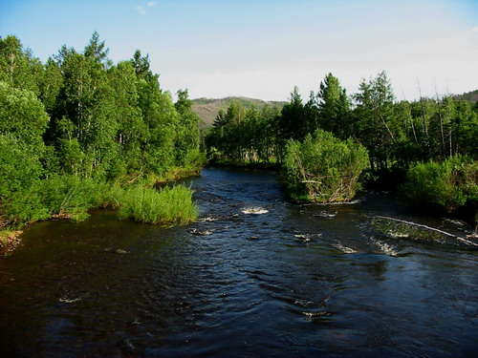
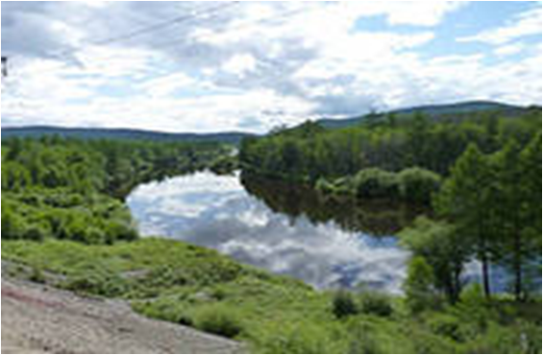
Водные ресурсы
Ресурсный потенциал
Река Онон - главная водная артерия. Протяженность ее в пределах района 56 км.
Река | Куда впадает | Расстояние от устья, км | Общая длина/ длина в районе, км | Площадь водосбора, общая/в пределах района км²
ОЛЕНГУЙ (АЛЕНГУЙ) | ИНГОДА, ПР. | 189 | 214/70 | 4070/1500
ХОХУР-АЛЕНГУЙСКИЙ | АЛЕНГУЙ, ПР. | 183 | 40 | -
СР.ИРЕНДЫ | АЛЕНГУЙ, ПР. | 165 | 21 | -
НИЖ.ИРЕНДЫ | АЛЕНГУЙ, ПР. | 155 | 19 | -
ТУРА | ИНГОДА, ПР. | 146 | 101/10 | 2050/380
ГУТОЙ | ОЗ.БАЛЬЗИНСКАЯ | - | 21 | -
ОНОН | ШИЛКА, ПР. | 560 | 1032/56 | 96200/5300
УРЕЙ | ЯКША, ЛВ. | 38 | 56 | н.св./240
ИЛЯ | ОНОН, ЛВ. | 357 | 153/128 | 2960/2900
ЗУТКУЛЕЙ | прот. без назв. (ОНОН), ЛВ. | 9 | 47 | -
В районе выявлены ряд минеральных источников и пользуются большой популярностью у туристов и местного населения: Сонгентуй, Урей, Улентуй, Аршантуй, Девять желобов, Угсахай, Краснояровские грязи.

Slide 13
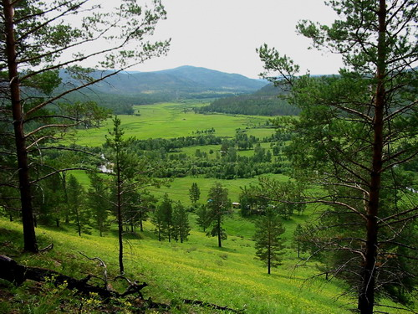
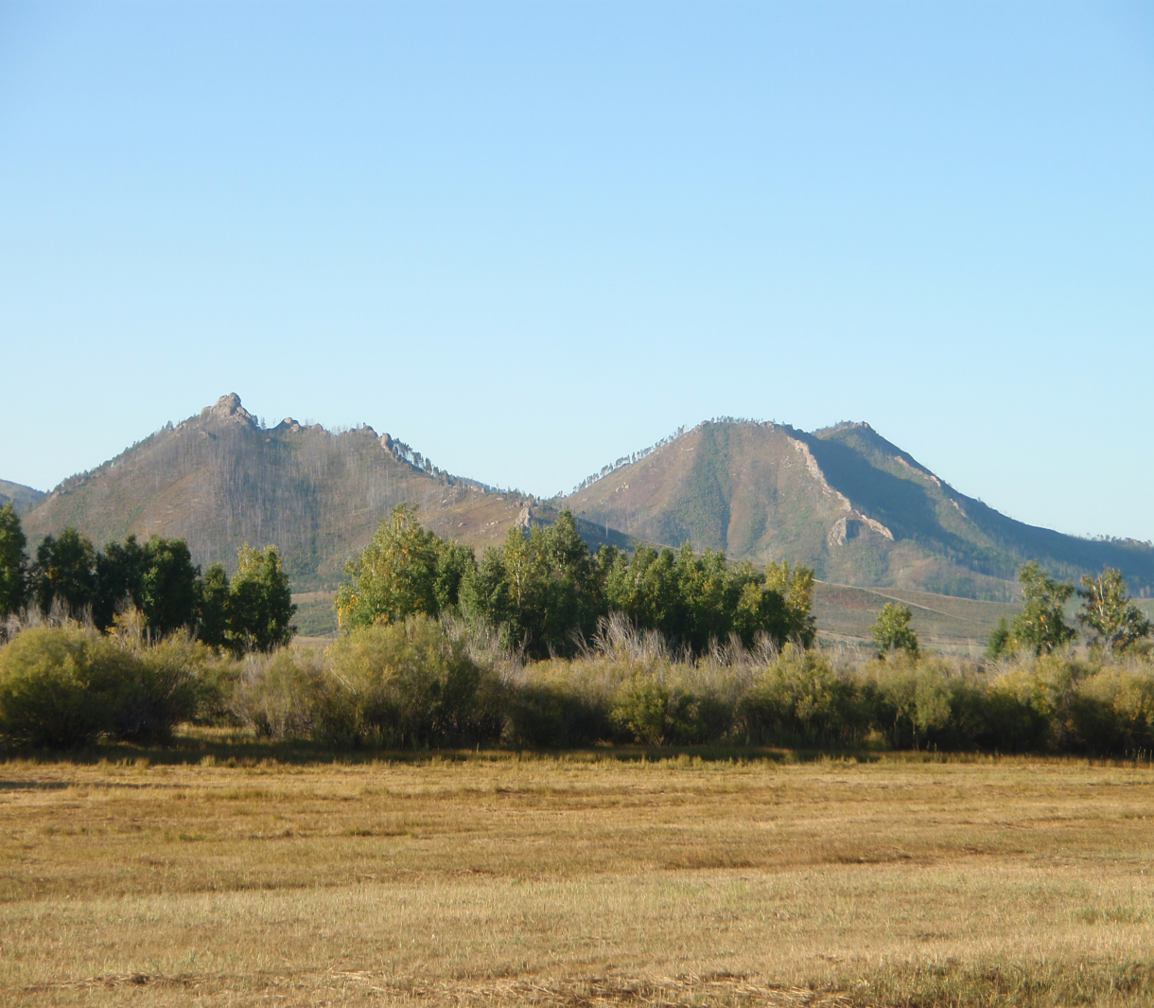
Лесной фонд
Ресурсный потенциал
Лесной фонд района занимает
366,683 тыс. га, что составляет
51,03% территории района.
Хвойные 230,2 57,3%
в том числе:
Лиственница 188,6
Сосна 40,4
Лиственные 171,2 42,7%
в том числе:
Береза 147,6

Slide 14
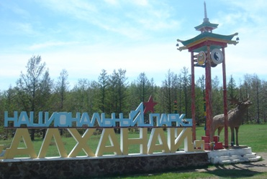
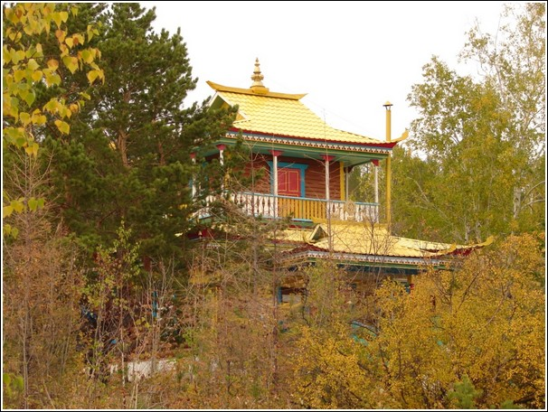
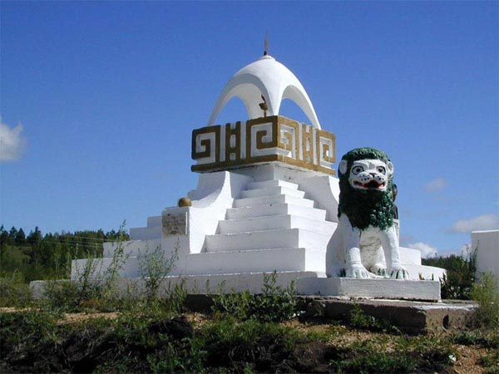
Туризм
Ресурсный потенциал
Национальный парк «Алханай»
Национальный парк был создан в 1999 году с целью сохранения памятников природы, истории и культуры, ценных ландшафтов, видов животных и растений, а также организации туризма и отдыха людей без ущерба для природы. Центральную часть парка составляет горный массив, покрытый смешанными и хвойными лесами. Алханайский массив является частью Могойтуйского хребта, обрамляющего западную периферию Агинской степи. Самая высокая вершина национального парка – гора Алханай – достигает высоты 1662 м над уровнем моря. Гора является палеовулканом юрского периода (107–176 млн. лет назад).
Территория Алханая издавна славится прекрасными пейзажами, целебными водами горных ручьёв, тропами религиозных паломников и путешественников. Алханай – одно из самых посещаемых мест отдыха забайкальцев, принимающее в летнее время года десятки тысяч людей. Работники парка стараются организовать отдых людей и одновременно уберечь природу от пожаров, замусоривания, разрушения почвенного покрова.

Slide 15
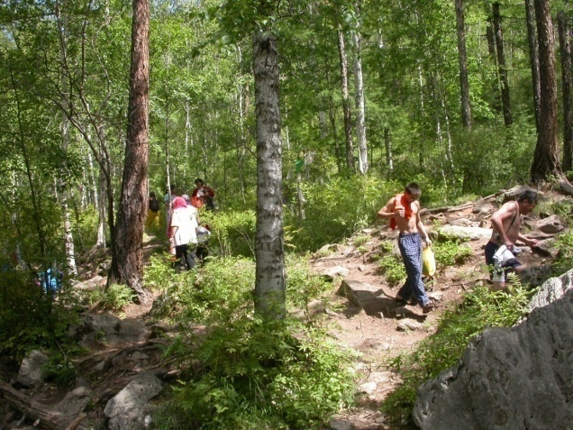
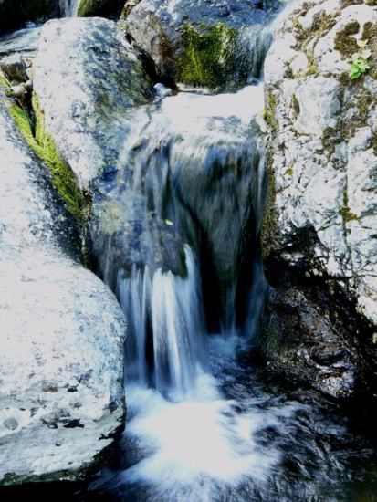
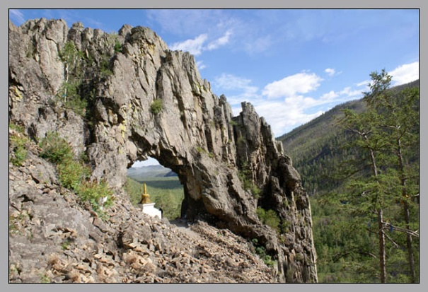
Туризм
Ресурсный потенциал
Разработан ряд туристических маршрутов, большинство из которых начинается от местности Аршан, где останавливаются многие посетители. Таков однодневный маршрут "Малое гороо" протяжённостью около 10 км, включающий посещение ряда природно-культовых памятников: Димчиг Сумэ, Храм-Ворота, Эхын Умай, Доржи Пагма, Наран Хажад и др. Ещё одна тропа ведёт на вершину Алханая. Многие паломники выбирают четырёхдневный маршрут "Большое гороо" вокруг горы Алханай.
Национальный парк "Алханай" располагается в 250 км к юго-востоку от Читы. На территории парка находятся кемпинги, деревянные коттеджи, палаточные и юрточный городки. Администрация парка располагается в селе Дульдурга. Создано МБУ «Дульдургинское районное туристское бюро «Алхана-тур» для приема и размещения туристов на источнике «Алханай».

Slide 16
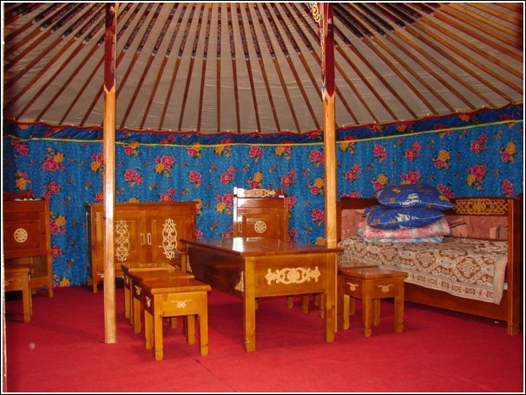
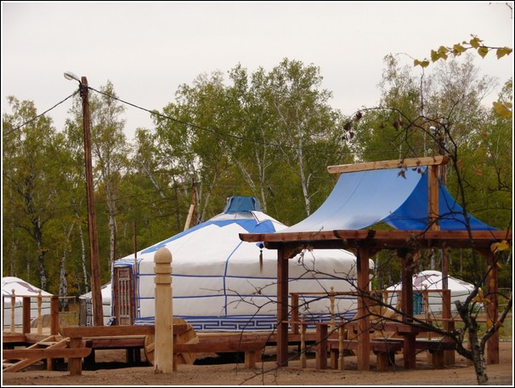
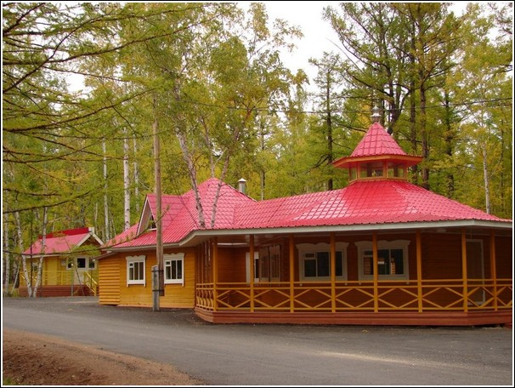
Туризм
Ресурсный потенциал
Для размещения предоставлены следующие объекты:
- Коттеджи – двухэтажные дома с размещением в 2-х или 3-х местных комнатах с предоставлением постельного комплекта.
Кемпинги – одноэтажные бревенчатые 4-х местные домики с предоставлением постельного комплекта.
Юрты – традиционные бурятские войлочные юрты с предоставлением постельного комплекта.
Палаточный городок – территория для установки собственных палаток.
Для любителей активного и здорового отдыха предлагаются: волейбол, бильярд, теннис, конференц-зал, банно-прачечные услуги.

Slide 17
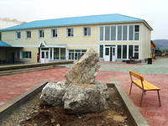
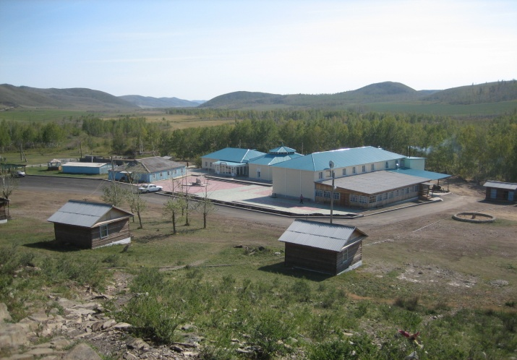
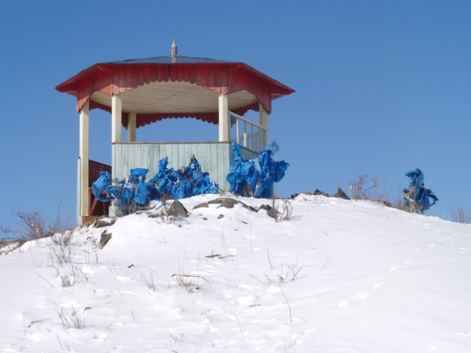
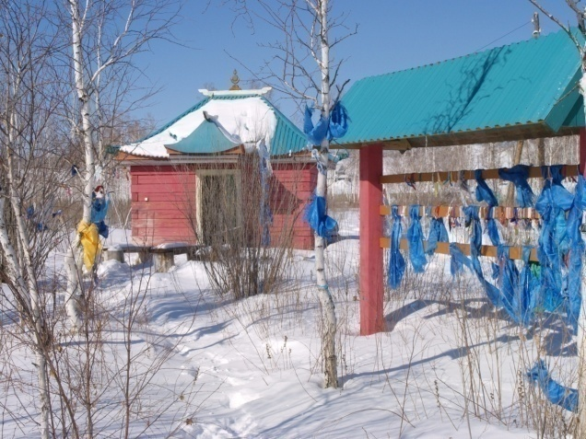
Туризм
Ресурсный потенциал
Профилакторий «Угсахай»
Профилакторий «Угсахай» сельскохозяйственного производственного кооператива «Племенной завод «Родина» - расположен в долине речки Угсахай на юго-востоке Дульдургинского района в лесостепной зоне. Это идеальное место, для того чтобы отвлечься от повседневных забот, расслабиться, отдохнуть семьей или большой, веселой компанией.
На лоне природы из глубин земли бьёт источник «Угсахай». Данная минеральная вода по своей классификации, по курортологии относится к холодным, гидрокарбонатным водам.
В летнее время предлагаются для проживания – летние домики, с холодильниками, спутниковым ТВ, телевизорами, юрты и кемпинги; в зимнее время – номера различной категории в основном корпусе. Все номера оборудованы всей необходимой мебелью.
Питание 4-х разовое, богатое молочными и мясными блюдами в сочетании с зеленью, овощами, фруктами и мучными изделиями. Артезианская вода для нужд профилактория доставляется из 100 метровой скважины.
Для любителей активного и здорового отдыха предлагаются: летом – волейбол, футбол, пешие прогулки, культурные мероприятия; зимой – пешие и лыжные прогулки по заснеженному лесу, катание на коньках. И независимо от сезона к услугам отдыхающих – бильярд, теннис, библиотека, спортивный зал, массажные кабинеты, кинозал, конференц-зал на 100 мест, русская баня.

Slide 18
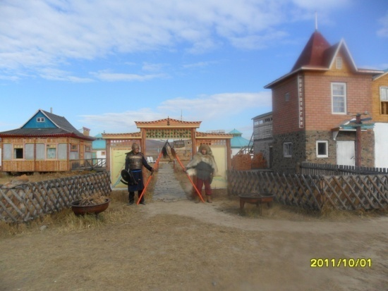
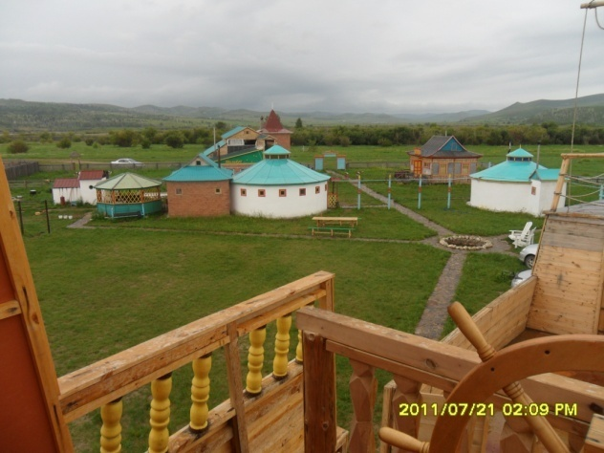
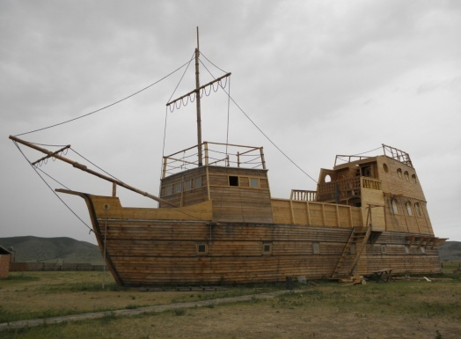
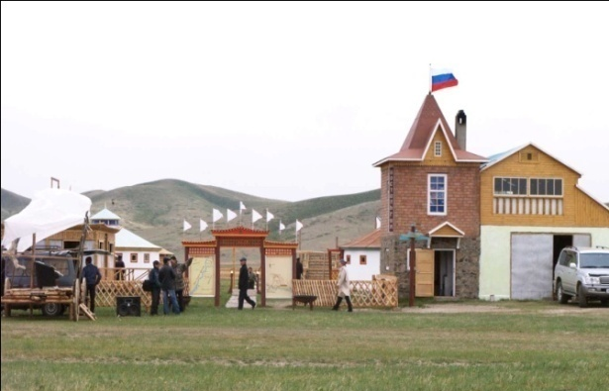
Туризм
Ресурсный потенциал
Туристкая база «Юсэн туг»
Туристская база «Юсэн-Туг» расположена на берегу реки Онон в 4-5 км. на юго-запад от с. Токчин, в местности Курулжын адаг. Она представляет собой этнокультурную деревню в миниатюре. Центральное место в ней занимает корабль «Золотая лань», практически в натуральную величину. Он будет полностью автономный – предусмотрены кают-компания, каюты, баня с сауной, благоустроенный туалет. По соседству расположены казацкая заимка и русская изба, бурятская юрта и домик в японском стиле. Каждое строение носит свое необычное название: «Нухэр», «Робинзон», «Казачок».
Для туристов предоставляются проживание в кемпингах, бурятской юрте.
Для любителей предоставляется активный отдых: конные и велосипедные прогулки, сплав на лодках, спортивная рыбалка, экскурсии, баня.
Есть стадион для спортивных состязаний и спартакиад.
Продолжается строительство «корабля».
В перспективе планируется:
Создание музея кочевой и казацкой культуры под открытым небом;
Строительство двух- и трехместных кемпингов;
Организация конных маршрутов, кареты;
Строительство парома через р. Онон;
Строительство висячего моста через ущелье;
Организация спортивной охоты и рыбалки.

Slide 19
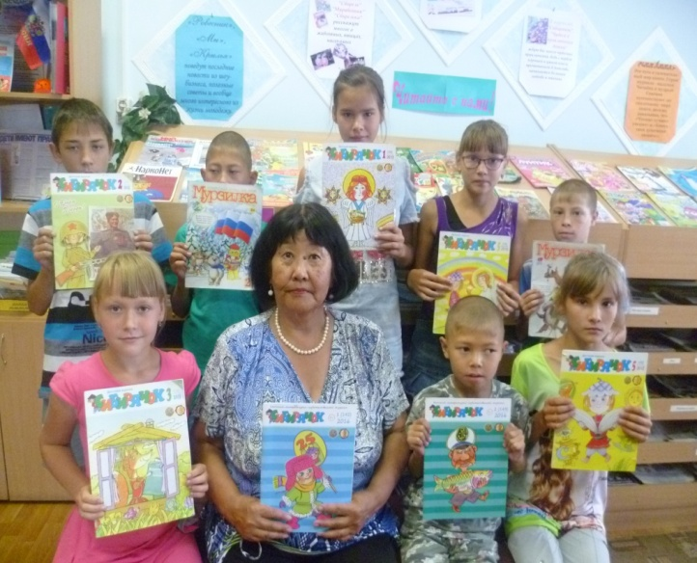
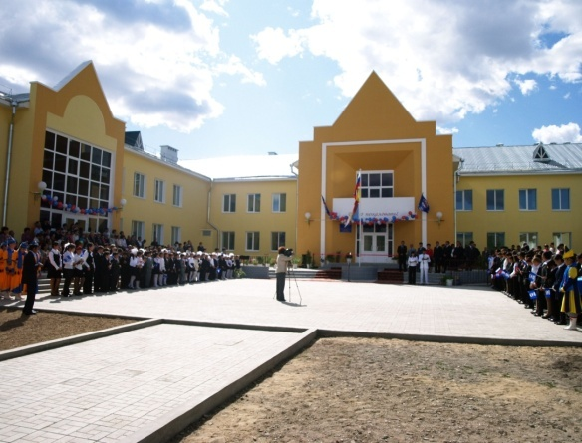
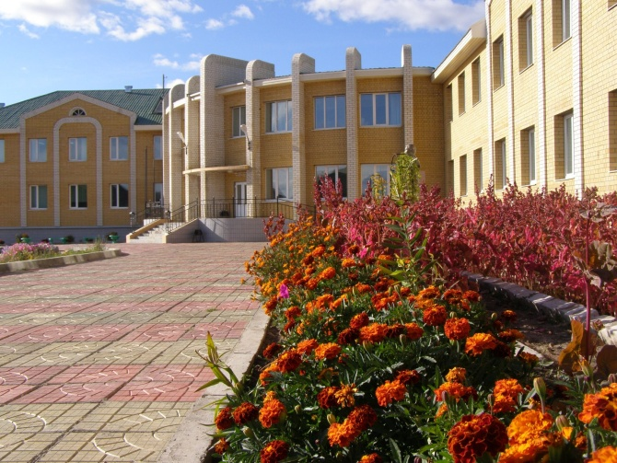
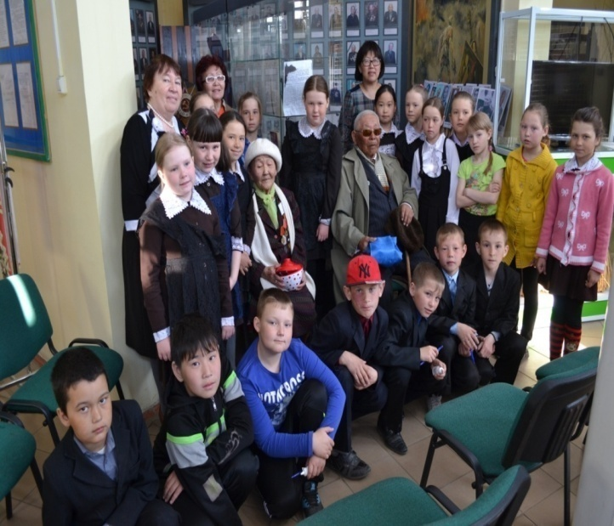
Образование
Социальная инфраструктура
На территории Дульдургинского района функционируют 28 муниципальных бюджетных учреждений образования:
8 средних школ
2 основных школ
13 дошкольных учреждений (+9 групп предшколь-
ной подготовки при школах)
4 учреждения дополнительного образования.
По состоянию на 01.01.2022 г. детей, получающих
дошкольное образование, составило 1138 детей
или 70 % от общей численности детей в возрасте 1,5-6,6 лет

Slide 20
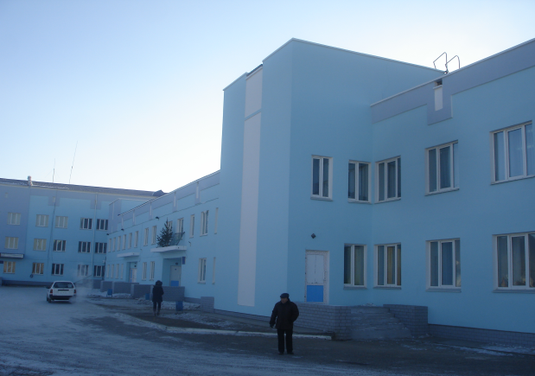
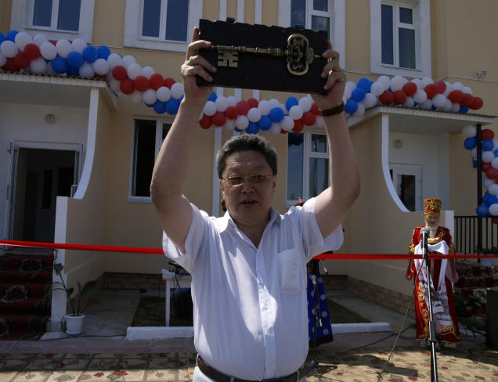
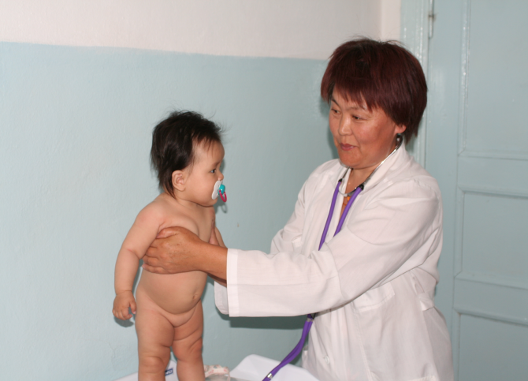
Социальная инфраструктура
Здравоохранение
В муниципальном районе функционируют:
- ГУЗ «Дульдургинская центральная районная больница» на 72 коек, 15 коек дневного стационара;
- сельские врачебные амбулатории - 4;
- фельдшерско-акушерские пункты -6.
Общее число врачей | человек | 30
из них участковых врачей и врачей общей практики | человек | 9
Число среднего медицинского персонала | человек | 121
Число коек в учреждениях здравоохранения | единиц | 87

Slide 21
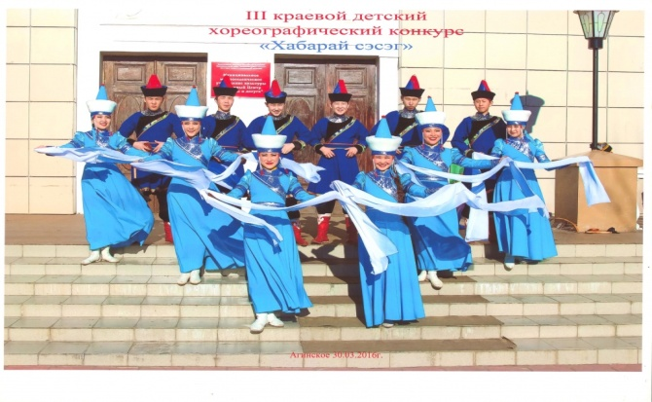
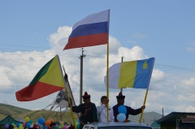
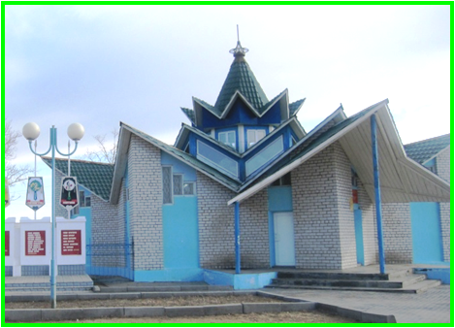
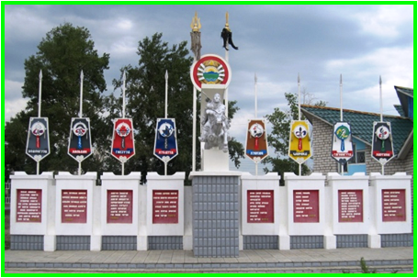
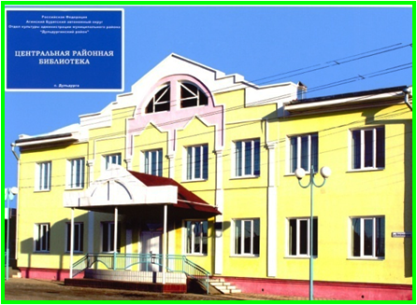
Культура
Социальная инфраструктура
В реализации государственной культурной политики участвуют 32 учреждения:
в с. Дульдурга»:
- МБУК «Социально-культурный центр» – 1;
- МБУК «Дульдургинская межпоселенческая центральная
библиотека» – 1;
- МБУК «Краеведческий музей» – 1;
- МБОУ ДОД «Дульдургинская детская школа искусств» – 1.
В поселениях района: - сельский дом культуры – 7 (+ 1 филиал);
- сельский клуб – 2;
филиалы МБУК «Дульдургинская межпоселенческая центральная
библиотека» – 8;
- сельская библиотека – 2;
филиалы МБУК «Краеведческий музей» – 8

Slide 22
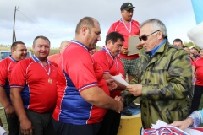
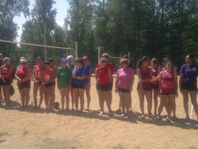
Физическая культура и спорт
Социальная инфраструктура
Для занятий физкультурой и спортом в
Дульдургинском районе имеются:
- 9 стадионов,
- 21 спортивных залов,
- 1футбольное поле с трибунами,
- 1 лыжная база,
- 51 спортивные площадки,
- 11 хоккейных коробок
другие спортивные сооружения
Доля населения, систематически
занимающихся физической культурой
и спортом 42,7% от общего населения.

Slide 23
Демография
Трудовые ресурсы и демография
Коренное население района - буряты (53%), русские (44%). Также проживают украинцы и другие народности (3%).
Средняя плотность населения 1,97 человека на 1 кв.км.
Численность населения района (на 01.09.2022 года) – 14002 чел.
Наименование показателей | Ед. изм. | 2016 | 2017 | 2018 | 2019 | 2020 | 2021 | 01.10. 2022
Население, всего | тыс. чел. | 14,5 | 14,3 | 14,3 | 14,3 | 14,6 | 14,4 | 14,0
в т.ч.: городское |  | - | - | - | - | - | -
сельское |  | 14,5 | 14,3 | 14,3 | 14,3 | 14,6 | 14,4 | 14,0
рождаемость | чел. | 253 | 205 | 268 | 243 | 244 | 291 | 202
Естественный прирост или убыль
 |  | 92 | 63 | 115 | 75 | -213 | -188 | -117
Прибыло |  | 387 | 400 | 394 | 117 | 117 | 443 | 85

Slide 24
Трудовые ресурсы
Трудовые ресурсы и демография
Численность работников организаций (всего): 2312 чел.

Slide 25
Рынок труда
Трудовые ресурсы
Показатели | 2021г.
Численность состоящих на регистрационном учете на 01.01.2022 г., человек | 1305
Уровень зарегистрированной безработицы на 01.01.2022 г., % | 3,1
Численность граждан, признанных безработными на 01.01.2022 г., человек | 209

Slide 26
Транспортная инфраструктура
Экономическое развитие
Транспортная сеть муниципального района представлена только автомобильным транспортом. Протяженность автомобильных дорог регионального значения составляет 257,5 км. и автомобильных дорог местного значения 262,56 км.
Основу транспортной сети района составляют:
- автодорога Дарасун – госграница МНР, которая пересекает район в меридиональном направлении и проходит через с.Дульдурга;
- автодорога Дульдурга – Агинское.

Slide 27
Телекоммуникации
Экономическое развитие
Услуги электросвязи на территории
района оказывает
Забайкальский филиал
ОАО «Ростелеком».
Во всех поселениях установлены
универсальные таксофоны.
Обеспеченность квартирными
Телефонными аппаратами
сети общего пользования на 1000 человек
составляет 10 0 штук .
Сотовая связь – в 10 населенных пунктах,
включая районный центр.
Услуги почтовой связи оказывают
10 стационарных отделений связи
УФПС Забайкальского края –
филиала ФГУП «Почта России».
Доступ в сеть Интернет
во всех населенных
пунктах

Slide 28
Системообразующие предприятия района
Экономическое развитие
Наименование предприятия | Адрес, телефон | Вид выпускаемой продукции/оказываемые услуги
Сельскохозяйственный производственный кооператив «Эрдэм» | 687211, село Алханай, ул.Далаева,17 3-61-35 | Сельскохозяйственная продукция
Агрокооператив «Таптанай» | 687213, село Таптанай, ул. Калинина, 3-91-32 | Сельскохозяйственная продукция
Сельскохозяйственный производственный кооператив «Племзавод «Родина» | 687218, село Зуткулей, ул.Ленина, 8 3-21-44, 3-21-42 | Сельскохозяйственная продукция
Племенное хозяйство «Онон» | 687217, село Токчин, ул. Ленина, 15, 3-31-45 | Сельскохозяйственная продукция
Сельскохозяйственный производственный кооператив «Шандали» | 687216, село Чиндалей, ул.Б.Цыренова,75, 3-11-42 | Сельскохозяйственная продукция
Агрокооператив «Бальзино» | 687212, село Бальзино, ул. Школьная, 2, 3-81-10 | Сельскохозяйственная продукция

Slide 29
Финансово-кредитные учреждения
Фонд поддержки малого предпринимательства Дульдургинского района
Сельскохозяйственный потребительский кредитный кооператив «Нива»
Дульдургинский филиал ПАО «Сбербанк»
Дополнительный офис в с. Дульдурга АО «Россельхозбанк
Кредитный потребительский кооператив граждан «Надежда»
Кредитный потребительский кооператив граждан «Шанс»
Сельскохозяйственный потребительский кредитный кооператив «Узон»

Slide 30
Структура доходов бюджета муниципального района за 2021год

Slide 31
Налоговый потенциал
Финансовые ресурсы
Структура налоговых и неналоговых доходов бюджета:

Slide 32
Муниципальные программы, принятые к финансированию в 2021 году
Финансовые ресурсы
№ п/п Наименование программы
1. МП "Обеспечение сохранности Архивного фонда РФ в муниципальном районе "Дульдургинский район" на 2020 - 2022 гг."
2. МП "Развитие муниципальной службы в МР ДР на 2020-2022 гг."
3. МП "Обеспечение управления недвижимостью, реформирование и регулирование земельных и имущественных отношений на 2020-2022 гг."
4. МП «Комплексное развитие транспортной инфраструктуры муниципального района «Дульдургинский район» на 2020-2022гг.»
5. МП "Профилактика безнадзорности и правонарушений среди несовершеннолетних в МР ДР на 2020-2022 гг."
6. МП "Развитие ЕДДС в МР ДР на 2020-2022 гг."
7. МП "Противодействие коррупции в МР ДР на 2020-2022 гг."
8. МП "Повышение безопасности дорожного движения на территории МР ДР на 2020-2022 гг."
9. МП "Профилактика правонарушений в МР ДР на 2020-2022 гг."
10. МП "Содействие занятости населения в МР ДР на 2020-2022 гг."
11. МП "Комплексное развитие сельских территорий в МР ДР на 2020-2025 гг."
12. МП "Развитие субъектов малого и среднего предпринимательства в МР ДР на 2020-2022 гг."

Slide 33
Муниципальные программы, принятые к финансированию в 2021 году
Финансовые ресурсы
№ п/п Наименование программы
13. МП "Модернизация объектов коммунальной инфраструктуры в МР ДР на 2020 - 2022 гг."
14. МП "Энергосбережение на территории МР ДР на 2020 - 2022 гг."
15. МП "Благоустройство населенных пунктов МР ДР на 2020-2022 гг."
16. МП "Территориальное планирование и обеспечение градостроительной деятельности на территории МР ДР на 2020-2022 гг."
17. МП "Развитие дошкольного образования в МР ДР на 2020-2022 гг."
18. МП "Развитие общего и дополнительного образования в МР ДР на 2020-2022 гг."
19. МП «Организация отдыха, оздоровления и временной трудовой занятости детей и подростков в МР ДР на 2020-2022 гг.»
20. МП "Развитие культуры в МР ДР 2020-2022 гг."
21. МП "Развитие физической культуры и спорта в МР ДР на 2020-2022 гг."
22. МП "Развитие молодежной политики в МР ДР на 2020-2022 гг."

Slide 34
Экономическое развитие
Объем отгруженных товаров собственного производства, выполненных работ и услуг собственными силами составил 686,9 млн. рублей, или 118,3% в сопоставимых ценах к уровню предыдущего года.
В структуре обрабатывающего производства издательская и полиграфическая деятельность занимает 3,2 %, обработка древесины и производство изделий из дерева – 4,6 %, производство пищевых продуктов, включая напитки – 92,2 %.
В муниципальном районе осуществляется производство хлеба и хлебобулочных изделий, кондитерских изделий, производство мясных полуфабрикатов и осуществляется добыча полезных ископаемых.

Slide 35
Сельское хозяйство
Экономическое развитие
Сельскохозяйственные предприятия:
5 сельскохозяйственных предприятий,
26 крестьянских (фермерских) хозяйств,
4534 личных подсобных хозяйств.
3 племенных репродуктора:
- Колхоз «Родина» – племенной завод по разведению овец агинской породы;
- Племенное хозяйство «Онон» – племенной репродуктор по разведению овец забайкальской породы;
- Агрокооператив «Таптанай» – племенной репродуктор по разведению лошадей забайкальской породы.

Slide 36
Сельское хозяйство
Экономическое развитие
Произведено в хозяйствах всех категорий:
 | За 2021г. | Темп роста к уровню предыдущего года, %
Скота и птицы на убой в живом весе, тонн | 4018,6 | 104,8
Молока, тонн | 16215,1 | 100,1
Яиц, тыс. шт. | 1011,8 | 99,7
В хозяйствах всех категорий насчитывается:
 | На 01.12.2021 г. | Темп роста к уровню предыдущего года, %
Крупного рогатого скота, голов | 24248 | 98,2
Свиней, голов | 1382 | 95,6
Овец и коз, голов | 21194 | 95,6
Лошадей | 4163 | 99,5

Slide 37
Строительство
Экономическое развитие
Введено в эксплуатацию в 2021 году 1 частных жилых домов общей площадью 123 кв.м.
Выдано 25 разрешений на строительство жилых домов, хозяйственных построек и капитальный ремонт жилых домов.

Slide 38
Развитие торговли и потребительского рынка
Экономическое развитие
Обеспеченность населения
(на 1000 жителей)
торговыми площадями – 310 кв. м, посадочными местами – 1056 ед.
Количество организаций потребительского рынка на 01.10.2022 года
Организации розничной торговли – 78 ед.
магазины - 74 ед.
аптеки и аптечные магазины –4 ед.
Организации общественного питания – 5 ед.
Организации бытового обслуживания – 24 ед.

Slide 39
Малый и средний бизнес
Экономическое развитие
Структура видов экономической деятельности субъектов малого предпринимательства
Доминирующей сферой деятельности субъектов малого предпринимательства в районе остается торговля

Slide 40
Поддержка малого предпринимательства
Экономическое развитие
На территории муниципального района «Дульдургинский район» действует Муниципальная программа «Развитие субъектов малого и среднего предпринимательства в муниципальном районе «Дульдургинский район» на 2020-2022 годы»
Инфраструктура поддержки малого предпринимательства на территории Дульдургинского района включает:
1) 1 фонда поддержки малого предпринимательства: муниципального района «Дульдургинский район», сельского поселения «Дульдурга».
2) 4 сельскохозяйственных потребительских кредитных кооперативов.
Распоряжением администрации муниципального района «Дульдургинский район» от 13 апреля 2010 года № 18 создан Центр поддержки малого предпринимательства муниципального района «Дульдургинский район».

Slide 41
Поддержка малого предпринимательства
Экономическое развитие
Формы поддержки малого предпринимательства:
Финансово-кредитная поддержка субъектов малого и среднего предпринимательства, личных подсобных хозяйств;
Организация участия в краевых, окружных и районных конкурсах;
Информационная поддержка субъектов малого и среднего предпринимательства муниципального района и организаций, образующих инфраструктуру поддержки субъектов малого предпринимательства муниципального района.

Slide 42
Инвестиционный проект Шорная мастерская при туристической базе
Инициатор проекта:
ИП ГКФХ Дулмажапов Б.Б.
Объем инвестиций:
320,0 тыс. руб.
Срок окупаемости проекта:
24 месяца

Slide 43
Создание шорной мастерской
Отрасль, вид экономической деятельности | Сельское хозяйство, обрабатывающая промышленность Разведение молочного крупного рогатого скота, производство сырого молока (01.41) Производство кожи и изделий из кожи (15)
Место реализации проекта/адрес | Забайкальский край, c.Токчин
Организатор проекта/инициатор проекта | ИП ГКФХ Дулмажапов Баир Бадмаевич
Почтовый адрес,телефон,факс,е-mail | 687217, Забайкальский край, Дульдургинский район, сельское поселение «Токчин», ул. Школьная,18 89144859345 – Дулмажапов Баир Бадмаевич
Цель проекта | Создание шорной мастерской при туристической базе «Юсэн туг»
Описание проекта | Проект предусматривает организацию шорной мастерской при туристической базе «Юсэн туг». В шорной мастерской предполагается изготавливать изделия из кожи, дерева и металла. Для изготовления изделий необходимо приобрести оборудование и производственное сырье. Произведенные изделия можно отнести к народным художественным промыслам.
Степень готовности проектной документации | -
Наличие экспертизы проекта | -
Наличие бизнес-плана или ТЭО | +
Объем инвестиций (тыс. руб.) | 320,00
Способ привлечений инвестиций (источники инвестиций) | Собственные, заемные
Срок окупаемости проекта | 2
Число создаваемых рабочих мест | 1
Срок реализации проекта | 2020-2022
Инвестор | ИП ГКФХ Дулмажапов Баир Бадмаевич
Почтовый адрес, телефон, факс,e-mail | -
Наличие земельного участка (при наличии указать площадь участка, кадастровый номер | 80:03:130201:655, 15 000 кв. м
Наличие инженерной инфраструктуры или наличие возможности подключения к сетям водо-,энерго-и теплоснабжения: наличие технической возможности подключения к телефонной связи и т.д | Да

Slide 44
Перечень основных показателей социально-экономического развития МР «Дульдургинский район»
№ | Наименование показателя | Единица измерения | Индикаторы социально-экономического развития
 |  |  | 2017 год | 2018 год | 2018 год | 2020 год | 2021 год | 01.10.2022 год
1 | Численность населения | тыс. человек | 14,3 | 14,3 | 14,3 | 14,1 | 14,7 | 14,0
2 | Индекс промышленного производства | в % к предыдущему году | 94,9 | 97,3 | 118,3 | 106,8 | 83,4 | 120,86
3 | Объем произведенной продукции промышленного производства на душу населения | тыс. рублей | 37,3 | 39,2 | 40,8 | 53,1 | 31,2 | 51,7
4 | Индекс производства продукции сельского хозяйства | в % к предыдущему году | 105,6 | 95,4 | 99,3 | 105 | 94,6 | 92,1
5 | Объем произведенной продукции сельского хозяйства на душу населения | тыс. рублей | 56,6 | 60,5 | 59,8 | 62,1 | 64,5 | 61,9
6 | Доля собственных доходов бюджета | % | 11,4 | 11,5 | 11,7 | 11,5 | 11,7 | 11,7
7 | Темп роста объема инвестиций в основной капитал за счет всех источников финансирования | в сопостав. ценах в % к предыдущему году | 277,14 | 165,84 | 130,00 | 119,4 | 143,1 | 156

Slide 45
№ | Наименование показателя | Единица измерения | Индикаторы социально-экономического развития
 |  |  | 2016 год | 2017 год | 2018 год | 2019 год | 2020 год | 2021 год
8 | Объем инвестиций в основной капитал за счет всех источников финансирования на душу населения | тыс. рублей | 5,2 | 15,2 | 7,0 | 5,6 | 11,5 | 17,44
9 | Темп роста объема работ, выполненных по виду деятельности «строительство» | в сопостав. ценах в % к предыдущему году | 22,7 | 37,9 | 106 | 106 | 107,3 | 124,22
10 | Численность занятых в экономике (в среднем за год) | тыс. человек | 3,0 | 3,0 | 3,0 | 2,3 | 2,1 | 2,3
11 | Доля занятых в малом бизнесе от занятых в экономике | % | 25 | 25 | 25 | 16,7 | 27 | 18,1
12 | Число субъектов малого предпринимательства в расчете на 10000 человек населения | ед. | 248,6 | 194,5 | 207,4 | 138,1 | 203 | 194
13 | Общая площадь жилых помещений, приходящихся в среднем на 1 жителя, всего | кв. м. | 20,56 | 21,08 | 21,25 | 21,40 | 21,47 | 21,70
14 | В том числе введенная в действие за год | кв. м. | 0,25 | 0,24 | 0,11 | 0,11 | 0,15 | 0,01

Slide 46
№ | Наименование показателя | Единица измерения | Индикаторы социально-экономического развития
 |  |  | 2016 год | 2017 год | 2018 год | 2019 год | 2020 год | 2021 год
15 | В том числе благоустроенная | кв. м. на человека | - | - | - | - | - | -
16 | Среднемесячная заработная плата одного работника | рублей | 20391 | 21024 | 28569 | 31270 | 34094,3 | 36238
17 | Среднедушевые денежные доходы населения | рублей | 9671,6 | 9970,8 | 11051,6 | 13080,6 | 13186,4 | 13613,3
18 | Оборот розничной торговли на душу населения | рублей | 44413,5 | 42370,7 | 52200,7 | 45100,0 | 48600 | 55800
19 | Уровень официально зарегистрированной безработицы | в % | 4,0 | 4,0 | 4,0 | 2,0 | 6,2 | 3,1

Slide 47
Администрация муниципального района «Дульдургинский район»
Забайкальского края Адрес: 687200, Забайкальский край, Дульдургинский район, с. Дульдурга, ул. Советская, 28, e-mail: admduldurga.ru Дугаржапов Базар Самбаевич — глава муниципального района «Дульдургинский район», телефон: 8(30256) 2-14-40, факс: 8(30256) 2-13-80 Мункуев Аюша Мижитдоржиевич– первый заместитель руководителя администрации муниципального района «Дульдургинский район» по экономическому и территориальному развитию, телефон: 8(30256) 2-15-67
Жамбалова Мыдыгма Бальжинимаевна — заместитель руководителя администрации муниципального района «Дульдургинский район», председатель комитета по социальной политике, телефон: 8(30256) 2-13-04
Бадмаев Доржижаб Банзаракшиевич - заместитель руководителя администрации муниципального района «Дульдургинский район», начальник управления сельского хозяйства,
телефон: 8(30256) 2-15-19
Ракшаева Надежда Дондоковна – начальник отдела экономики, управления имуществом и земельным отношениям администрации муниципального района «Дульдургинский район»,
телефон: 8(30256) 2-21-46
Цыбенов Дондок Басагадаевич — начальник управления по обеспечению деятельности администрации муниципального района «Дульдургинский район», телефон: 8(30256) 2-12-49
Приемная администрации: Цыремжитова Бальжима Цыренжаповна — секретарь, телефон: 8(30256) 2-14-40, факс: 8(30256) 2-13-80

Slide 48
СПАСИБО ЗА ВНИМАНИЕ!

